Slide 1
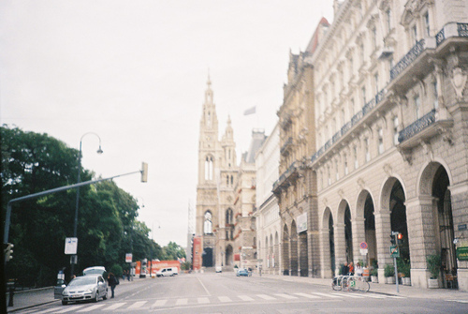
Νεοκλασικισμός στην Αγγλία.

Slide 2
Πίνακας Περιεχομένων
Εισαγωγή
Βασικά χαρακτηριστικά
Νεοκλασικά κτίρια της Αγγλίας
Φωτογραφίες
Επίλογος
Βιβλιογραφία/ Δικτυογραφία

Slide 3

Εισαγωγή
Δωρικός Ρυθμός ονομάζεται στην αρχαία ελληνική αρχιτεκτονική, και ειδικότερα στη ναοδομία, ο ρυθμός εκείνος που διακρίνεται για τη λιτότητα, την αυστηρότητα και τη μνημειακότητά του. Η ελληνική τέχνη αναγνωρίζεται ως ο «ιδανικός τύπος» και, μέσα από τη μίμησή της, ο καλλιτέχνης του νεοκλασικισμού στοχεύει στη μίμηση της φύσης και συνεπώς στη μίμηση ενός ιδανικού προτύπου.

Slide 4
Ο Νεοκλασικισμός εμφανίστηκε λίγο μετά το μέσον του 18ου αι. ως αντίδραση στην αυλική ζωγραφική με τη διακοσμητική και ελαφρά διάθεση. Τα έργα των νεοκλασικιστών χαρακτηρίζονται για τη ισόρροπη και συχνά γεωμετρική δομή των θεμάτων τους, για το ευδιάκριτο και ρωμαλέο σχέδιο, για την ευδιάκριτη τομή των κάθετων και των οριζόντιων αξόνων, για την αποφυγή των βίαιων χρωματικών αντιθέσεων.

Slide 5
Το «πρότυπο» του αθηναϊκού νεοκλασικισμού, χαρακτηριστικά:
• Τρίµερης κάτοψη: συµµετρική διάταξη µε κεντρικό προθάλαµο και παράταξη χωρών εκατέρωθεν
• Κεντρικό κλιμακοστάσιο: µνηµειακή έκφραση
• Τριµερής οργάνωση της όψης σε αντιστοιχία µε την κάτοψη και το κεντρικό µέρος

Slide 6
Αρχές οργάνωσης των όψεων:
-Τριµερής οριζόντιος διαχωρισµός
σε βάση, κορµό και στέψη
-Συµµετρία
-Αξονικότητα
-Ρυθµική επαναληπτικότητα (άξονες ανοιγµάτων)

Slide 7
Νεοκλασικά κτίρια
Regent Street
2. Athenaeum Club
3. Χόλκχαμ Χώλ (Holkham Hall)

Slide 8
Regent Street
Η Regent Street αποτελεί έργο του Τζών Νάς και είναι ένας από τους σημαντικότερους εμπορικούς δρόμους στο Λονδίνο, γνωστό στους τουρίστες και τους Λονδρέζους. Το όνομά του προέρχεται από τον Prince Regent. Ο δρόμος ολοκληρώθηκε το 1825 και ήταν ένα πρώιμο παράδειγμα του πολεοδομικού σχεδιασμού στην Αγγλία. Κάθε κτίριο στην Regent Street προστατεύεται ως διατηρητέο ​​κτίριο. Ο δρόμος αυτός αποτελείται από πεζοδρόμια με κιονοστοιχίες, των οποίων οι κίονες τους «μικραίνουν» με την προοπτική και τονίζουν την καμπύλη του δρόμου. Η Regent Street είναι γωστή για τις σειρές μεγαλοαστικών και αριστοκρατικών σπιτιών τονίζοντας τον συνδυασμό της γνήσιας Κλασικής κομψότητας με τον έντονο Ρομαντισμό.

Slide 9
Οι ευθείες και οι καμπύλες οροθετούνταν προσεκτικά με διάφορα τεχνάσματα όπως οι γωνιακοί πυργίσκοι. Το επίχρισμα των σπιτιών αρχικά διαλέχτηκε για οικονομικούς λόγους, αργότερα όμως ο Νάς το εκμεταλλεύτηκε για να πετύχει τη λεπτή, επίπεδη, κομψή εκείνη λεπτομέρεια που, κατά κάποιον τρόπο είναι πολύ περισσότερο Αρχαία Ελληνική παρά Ρωμαϊκή. Η αρχιτεκτονική του Νάς είναι χαρούμενη, εύστροφη, αμέριμνη και το πιο εντυπωσιακό χαρακτηριστικό θα λέγαμε πως ήταν το αυστηρό, τυποποιημένο αρχιτεκτονικό έργο που τοποθετείται σ’ ένα άτυπο, ελεύθερο περιβάλλον.

Slide 10
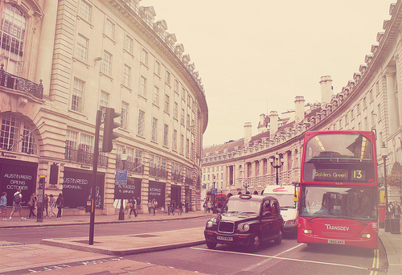

Slide 11
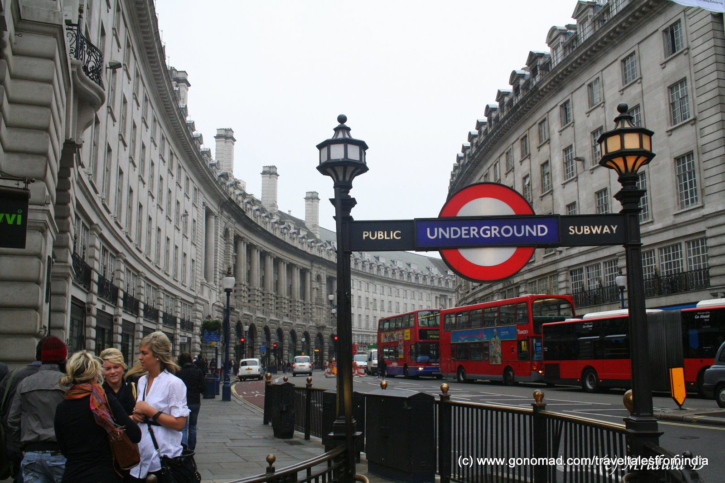

Slide 12
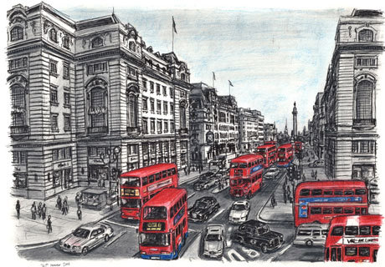

Slide 13
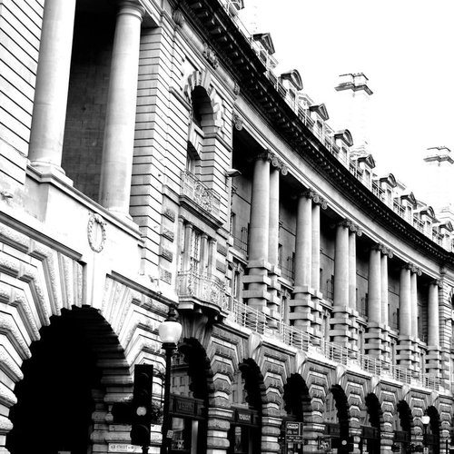

Slide 14
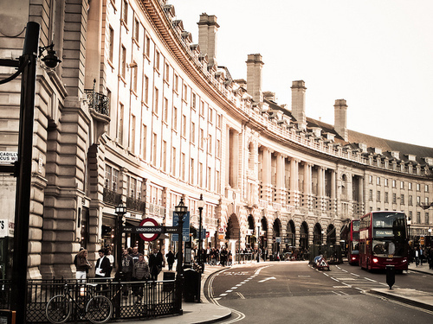

Slide 15
Athenaeum Club
Το Athenaeum χτίστηκε το 1827-30 από τον Ντέσιμους Μπάρτον και αναγνωρίστηκε ως μια «Λέσχη λογοτεχνικών και επιστημονικών ανδρών και οπαδών των Καλών Τεχνών». Βρίσκεται στη γωνία του Waterloo Place. Το κτίριο αυξήθηκε το 1829-30, ως μέρος της νέας αστικής αρχιτεκτονικής σε ελληνικό στυλ με το οποίο ήταν διακοσμημένο το Λονδίνο μετά τη μάχη του Βατερλό. Η κύρια είσοδος και το μπροστινό μέρος του σπιτιού έχει μια δωρική στοά με κίονες ζεύγη. Υπάρχει ένα συνεχές κιγκλίδωμα στο κύριο όροφο πάνω από το ισόγειο, με μια εξαιρετική αλλά δαπανηρή ζωφόρο. Ένα άγαλμα της Παλλάδος Αθηνάς από τον Edward Hodges Baily στέκεται πάνω από τη βεράντα. Ο αρχικός σχεδιασμός ήταν για δύο ορόφους, ο τρίτος προστέθηκε αργότερα.

Slide 16
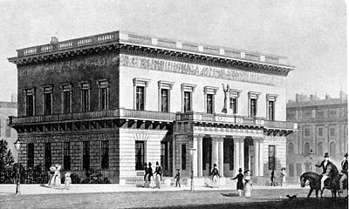

Slide 17
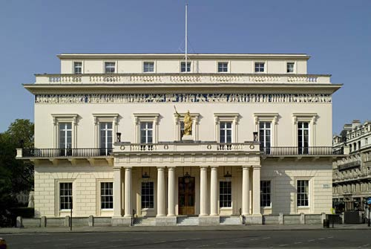

Slide 18
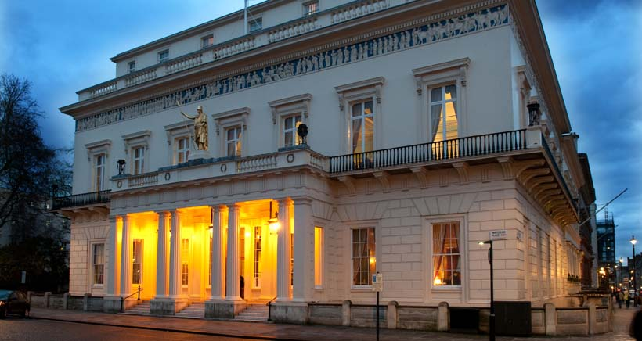

Slide 19
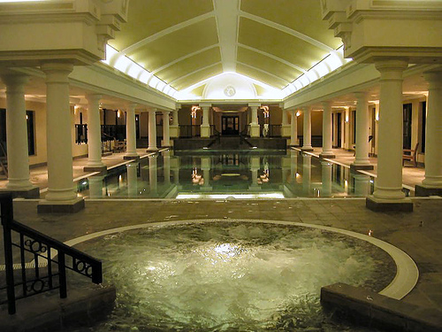

Slide 20
Χόλκχαμ Χώλ( Holkham Hall)
Το Χόλκχαμ Χώλ άρχισε να κατασκευάζεται στο Νόρφοκ το 1734 από τον Ουίλιαμ Κεντ. Έχει μακριές πτέρυγες, γωνιακούς πύργους και περίπτερα, παράθυρα. Δυνατές οριζόντιες γραμμές συνδέουν τα διάφορα τμήματα του οικοδομήματος. Κάθε τμήμα της περίπλοκης αυτής κατοικίας αποτελεί και ένα αυτοδύναμο δοκίμιο της γνησιότερης Παλλαδιανής παράδοσης. Το Χόλκχαμ Χώλ είναι ένα αυστηρό αριστούργημα που αποτελεί ένα Αγγλικό εξοχικό υποστατικό

Slide 21
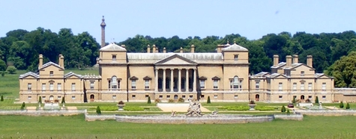

Slide 22
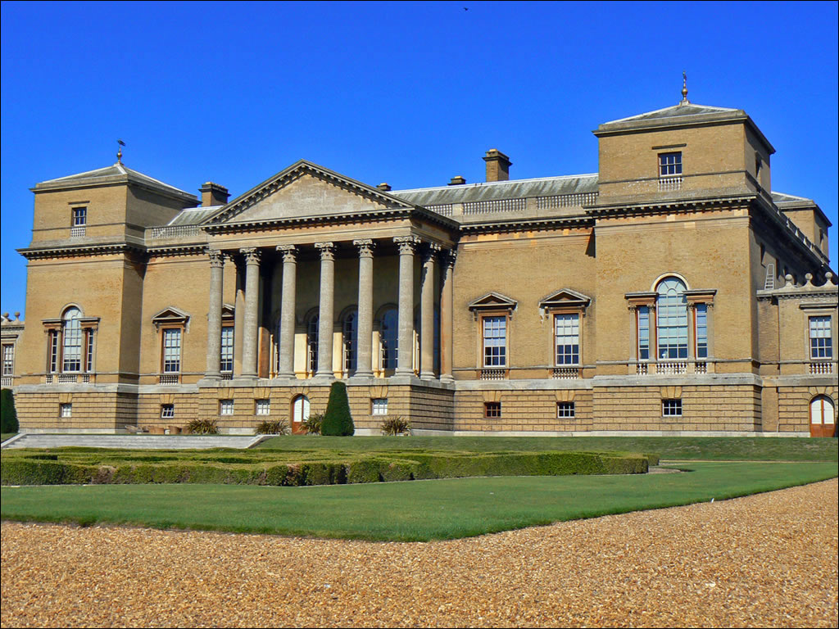

Slide 23
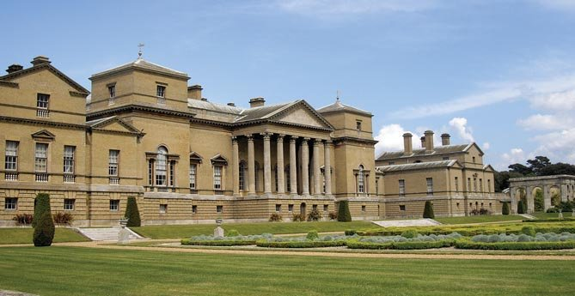

Slide 24
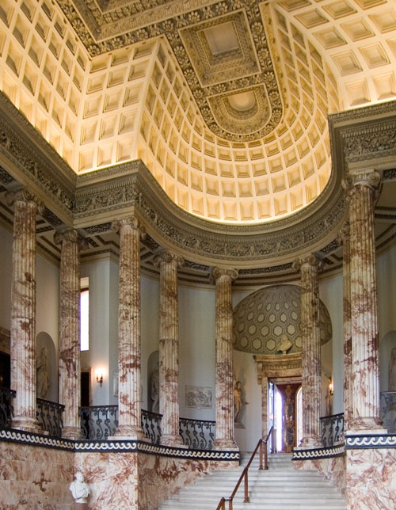

Slide 25
Η επιστροφή στην Αρχαιότητα χαρακτηρίζεται από την επιθυμία αλλά και την ανάγκη να βρεθεί ένας πρωτογενής αρχιτεκτονικός τύπος, του οποίου τα στοιχεία να προσφέρουν νέες λύσεις για την αρχιτεκτονική. Τα κτίρια διακρίνονται για την καθαρότητα του όγκου τους, διακοσμούνται με αετώματα με εναέτια γλυπτά, κίονες και λεπτομέρειες. Βασικό χαρακτηριστικό είναι η επανάληψη των ανοιγμάτων, η μνημειακή είσοδος και η συμμετρία στα αρχιτεκτονικά μέλη και τα επιμέρους στοιχεία. Οι καθαρές επιφάνειες με τις γραμμικές διακοσμήσεις και τα ελάχιστα ανάγλυφα ήταν κυρίως μονόχρωμες.

Slide 26
Βιβλιογραφία/ Δικτυογραφία
Η Ιστορία των Τεχνών στην Ευρώπη/ Β’ Τόμος/Ελληνικό Ανοικτό Πανεπιστήμιο/Πάτρα 2008
Ρόμπερτ Φυρνώ-Τζόρνταν/ Ιστορία της Αρχιτεκτονικής/ Εκδόσεις Υποδομή/ Αθήνα 1980
http://users.hol.gr/~kokkonis/courses/19-art/neoclas.htm
http://weheartit.com/
http://becomingmadame.wordpress.com/2012/08/02/foie-gras-at-holkham-hall/
http://www.picturesofengland.com/England/Norfolk/Holkham/Holkham_Hall/pictures/1078486
http://www.hha.org.uk/Property/62/Holkham-Hall

Slide 27
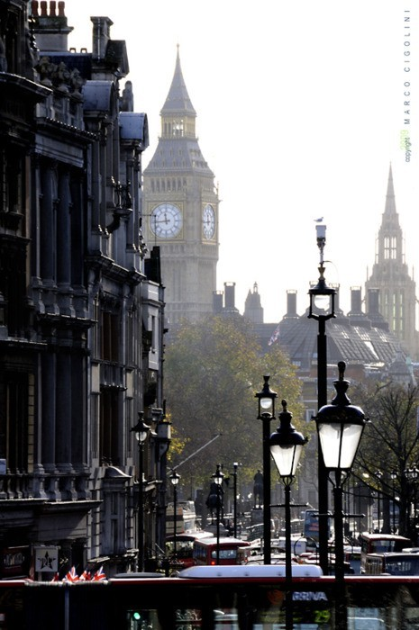
Δημιουργοί:
Στάθη Αγγελική
Κούλια Κατερίνα
Βοηθός:
Κασιμάτης Σωτήρης
Συμμετέχοντες:
Καρρέρ Αλεξία
Καλνταρότσι Θέμης

